Slide 1

AUTOMATION TESTING TOOLS

Slide 2

Hello!
Nosotros somos:
Jaime Llorente Pedrajas
Pablo Javier Ramírez Martínez
Alvaro Sanz Alfaro
Alejandro Eugenio Tena Escolar
José Ignacio Vadillo Carrasco

Slide 3

TEMAS A TRATAR
Planificación
Fuentes de información
Tecnologías
Cursos no gratuitos
Cursos gratuitos
Ayudas para estudiar tecnologías
Recursos para implementarlas
Conclusiones

Slide 4

1. Planificación

Slide 5
Jaime Llorente
Alejandro Eugenio Tena
Pablo Javier Ramírez
José Ignacio Vadillo
Álvaro Sanz
Miembros del grupo T1

Slide 6
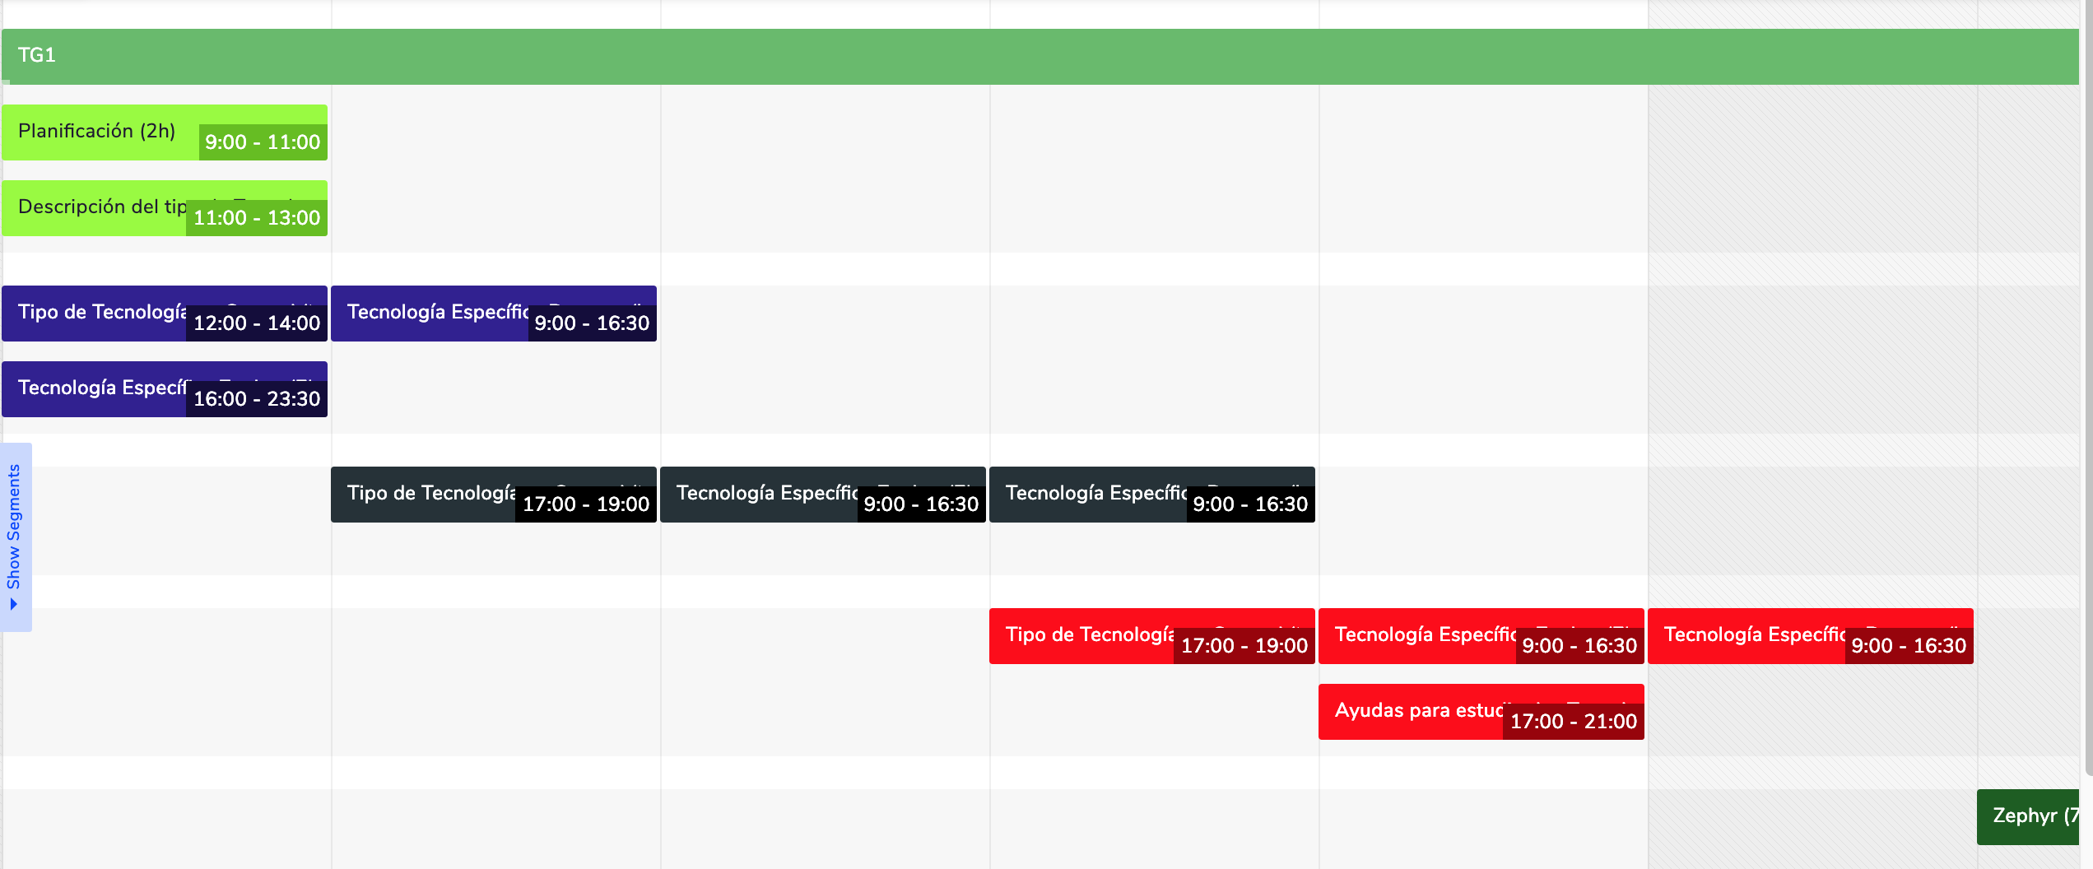




Planificación
Uso del Programa TeamWeek
Uso de otras plataformas como...

Slide 7
2. Fuentes de información

Slide 8

Automation Testing Tools
Una prueba manual que es realizada por un humano sentado frente a un ordenador, ejecutando así cuidadosamente los pasos de la prueba. Y por ello las pruebas de automatización significa utilizar una herramienta de automatización para ejecutar su conjunto de casos de prueba.
El software de automatización también puede ingresar datos de prueba en el sistema, comparar dichos resultados y generar informes detallados. Por ello, la automatización de pruebas conlleva un gasto considerable de dinero y recursos.
Los ciclos de desarrollo requerirán un conjunto de pruebas de manera repetida. Usando la herramienta de automatización de pruebas podemos grabar esto y volver a producirlo cuando sea necesario. Una vez automatizado no requiere la intervención humana, por lo que mejoró el ROI de las Automation Testing Tools. El objetivo es reducir la cantidad de casos de manera manual y no eliminarlos todos.

Slide 9
3. Tecnologías

Slide 10




3 Fuentes de Información en general
Qué es
Proceso
Beneficios
Herramientas
Introducción
Cuando automatizar
Ventajas y desventajas
Herramientas
Diferencia entre pruebas automatizadas y automatización de pruebas
Desarrolladores de software

Slide 11

3.1 Fuentes de Información sobre Zephyr
Es la herramienta de gestión de pruebas número 1, que proporciona soluciones de extremo a extremo para equipos ágiles de todos los tamaños. Con esta herramienta se obtiene la flexibilidad, visibilidad y la información que necesita para lanzar un mejor software más rápido.

Slide 12


3.1 Fuentes de Información sobre Zephyr
Productos
Estudios de casos
Documentación
Compañía
Descripción empresa
Características
Probadores de Software
Review
Modelo Waterfall

Slide 13

3.2 Fuentes de Información sobre Ranorex
La usan más de 14000 usuarios en todo el mundo y aceleran las pruebas con esta herramienta. Es un todo en uno para el tema de automatización de pruebas. Es una herramienta fácil para los que nunca la han usado ya que cuenta con una interfaz de código y acceso sin código, pero potente para los expertos en automatización de IDE completo para lenguajes tipo C o VB.NET además de APIs abiertas.

Slide 14


3.2 Fuentes de Información sobre Ranorex
Productos
Estudios de caso
Documentación/precios
Compañía
Descripción empresa
Características
Comparativa con otras herramientas
Ventajas
Desventajas

Slide 15

4. Cursos
no gratuitos

Slide 16
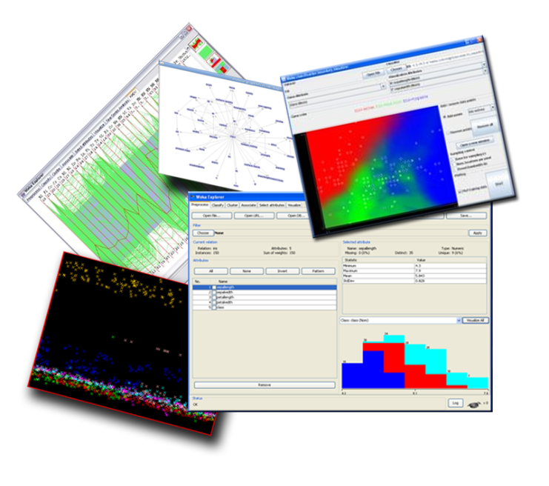
Cursos sobre Automation Testing Tools

Slide 17
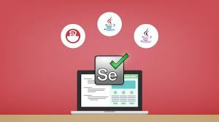
Selenium Webdriver with Java
42 h de videos
12,99€

Slide 18

Automation Testing using Selenium & Katalon Studio
16,5 h de videos
12,99€
Nivel experto

Slide 19
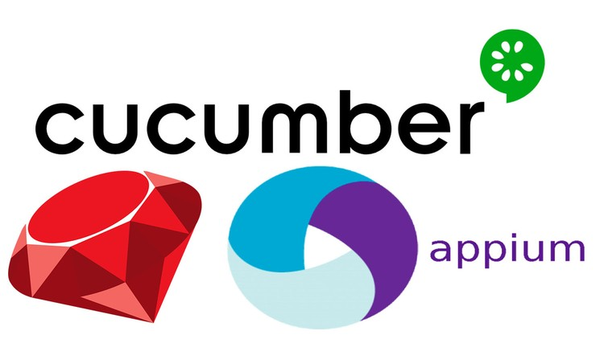
Mobile Automation: Appium Cucumber for Android&IOS + Jenkins
6 h de videos
12,99€

Slide 20
Cursos sobre AutoMation Zephyr

Slide 21

BDQ CLOUD
Clase de entrenamiento remoto: £ 2,950
Entrenamiento privado en equipo: 1 clase £ 4,495 O 2 clases en un día (mañana y tarde): £ 6,495. Los gastos de viaje dentro del Reino Unido están incluidos.
Deben tener un conocimiento sobre QA y experiencia en pruebas.

Slide 22
BDQ CLOUD
Al contrario que en el curso anterior, este curso tiene que realizarse en vivo por el hecho de haber talleres comparativos con nuestros procesos y los de Zephyr.
El precio es con el viaje a UK incluido y es de £6,495

Slide 23

Learn Atlassian JIRA
El precio son 13 € incluyendo 2 exámenes de prueba y 4 horas de vídeo como he comentado previamente.

Slide 24
Cursos sobre AutoMation Ranorex

Slide 25

EDGEWORDS
Este curso es muy interesante si eres una entidad privada que quiere dar formación a varios delegados o empleados, ya que grupos de 5 empleados se hará un precio de 3100$ y 100$ más por cada empleado. Si sin embargo eres una única persona, el precio es de 995$.

Slide 26

TECHTOWNTRAINING
El precio de manera individual es de 1395$ con dos días de clases.

Slide 27

GANGBOARD
El precio de las clases online es de 332$ mientras que el de las clases one to one es de 552$

Slide 28
5. Cursos
gratuitos

Slide 29
Cursos sobre Automation Testing Tools

Slide 30

Testing Javascriot Moderno
Es un post como aplicar las herramientas de testing automáticas en Javascript.
Repasar que es el testing y herramientas

Slide 31

GX Test
En este post de iniciación se introducen este tipo de herramientas de automatización. En este artículo se discuten los distintos aspectos importantes a tener en cuenta para comenzar con el testing automatizado

Slide 32

PMO Informática
Conocimientos básico para especializarte en automatización de pruebas de software porque hay mucha gente que entra en este sector sin saber las bases para poder tener éxito

Slide 33
Cursos sobre AutoMation Zephyr

Slide 34

TestingBaires
Este tutorial que se presenta en diapositivas nos enseña que es Zephyr y como integrarlo en la herramienta Jira y que utilidad y beneficios le podemos sacar

Slide 35

Zephyr
Desde la página oficial encontramos vídeos de todos los tipos sobre esta tecnología y como integrarla.
Expertos en el sector nos explican como ha cambiado su forma de trabajar o como beneficia aplicarla a tu software para tener una mejor calidad.

Slide 36
Cursos sobre AutoMation Ranorex

Slide 37

Software Testing Help
Tutoriales que cubren los temas más importantes que incluyen la licencia Ranorex, Studio, Recorder, Spy, Repository. Contiene fotos muy explicativas del software

Slide 38

Ranorex
Desde la página web de Ranorex oficial en el apartado de Soporte tenemos unos tutoriales muy buenos y fundamentales de su herramienta y que mejor que ellos para explicar como funciona su propia herramienta diseñada por ellos

Slide 39

Testcollab
Razones de porque usar Raronex para Test Collab y nos explican detalladamente como funciona la herramienta y nos dan su opinión como usuarios avanzados de esta herramienta y trucos para optimizarla.

Slide 40
6. Ayudas para estudiar las tecnologías

Slide 41
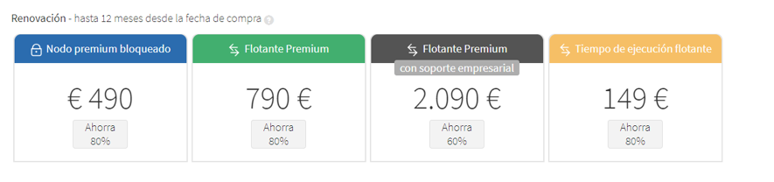
AYUDA RANOREX
La ayuda que nos ofrecen para que nos resulte mas rentable tanto para los cursos de introducción como avanzado es en grupos, en caso de tener un numero de delegados para el mismo curso (hasta 5 delegados). El precio sería de 3100$ a lo que sumariamos 100$ mas por cada delegado, por lo que como mucho saldría el total de curso a 3600$ en caso de ser el máximo de delegados.
Si pasan 12 meses desde que se la compro, los precios serian los siguientes:
Place your screenshot here

Slide 42
7. Recursos para implementar las tecnologías

Slide 43
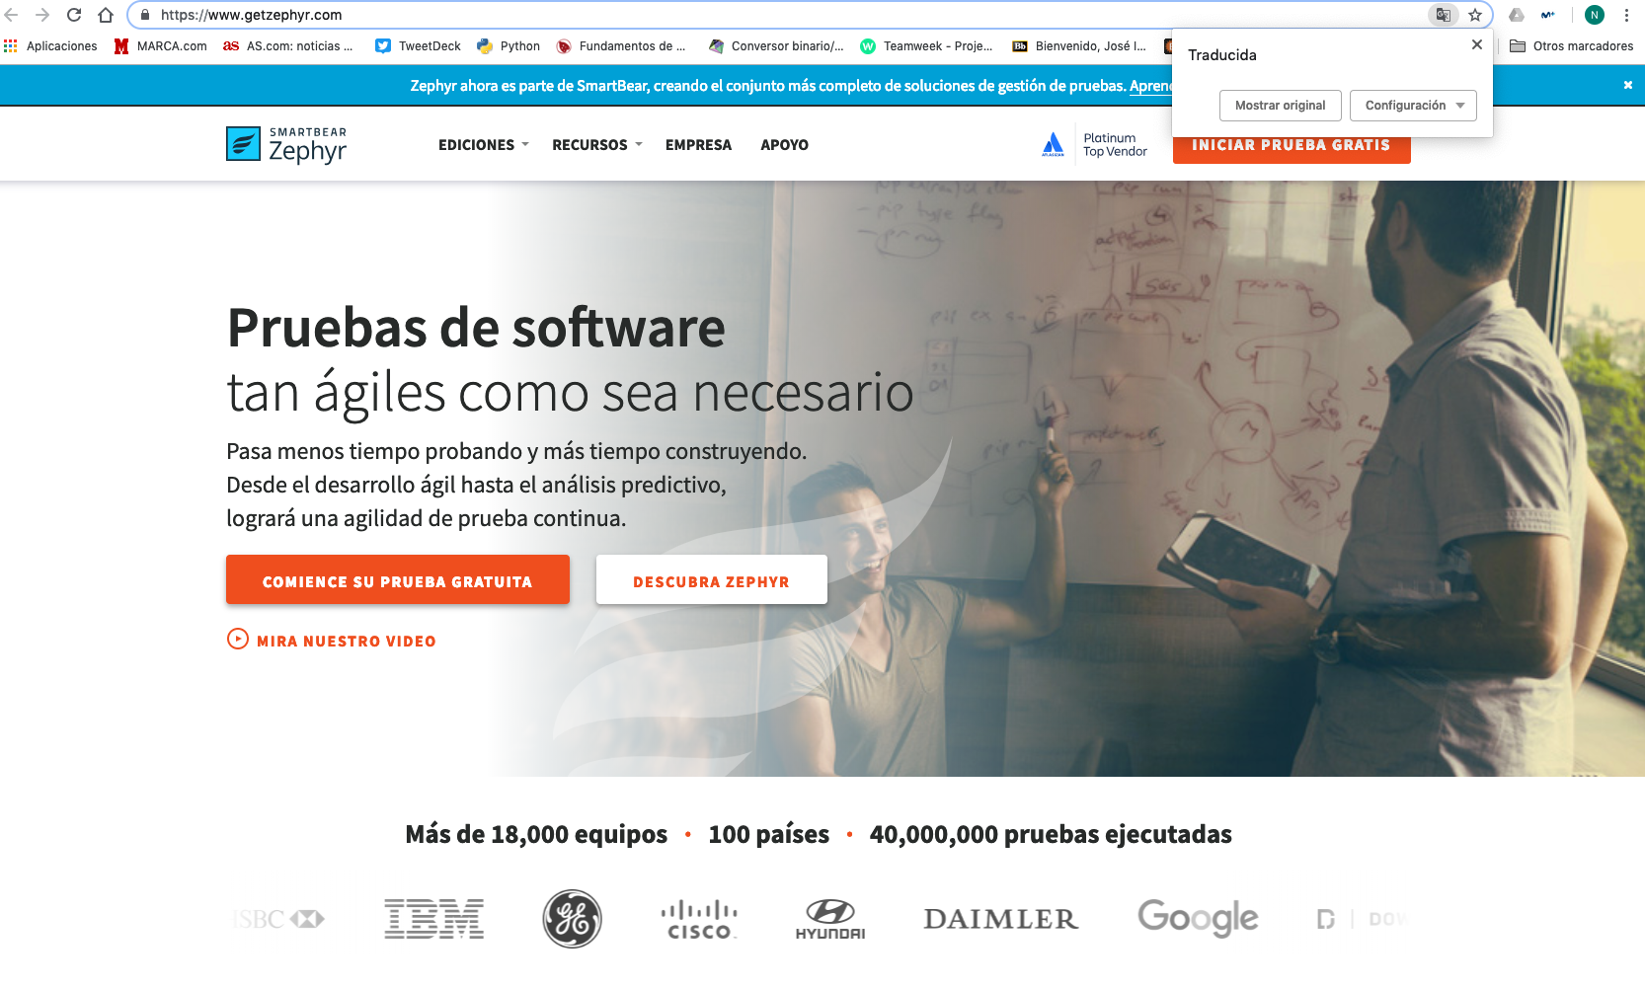
ZEPHYR GRATUITO
Zephyr (Edición Jira Nativa) 30 días de prueba.
Zephyr (Edición Independiente) 7 días de prueba.
Place your screenshot here

Slide 44
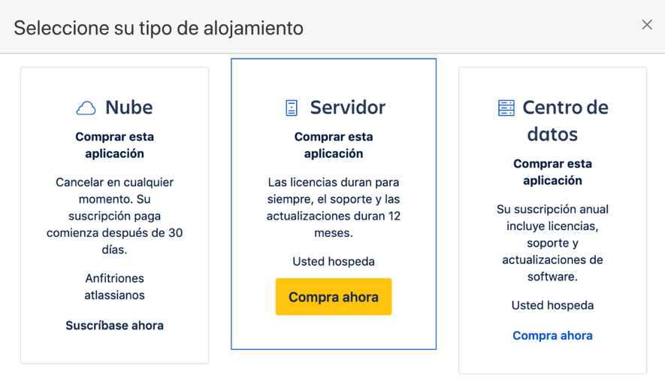
ZEPHYR NO GRATUITO
Nube: Se puede cancelar en cualquier momento y se empieza a pagar después de 30 días.
Servidor: Las licencias duran para siempre pero el soporte y las actualizaciones duran 12 meses.
Centro de datos: La suscripción anual incluye licencias, soporte y actualizaciones de software.
Place your screenshot here

Slide 45
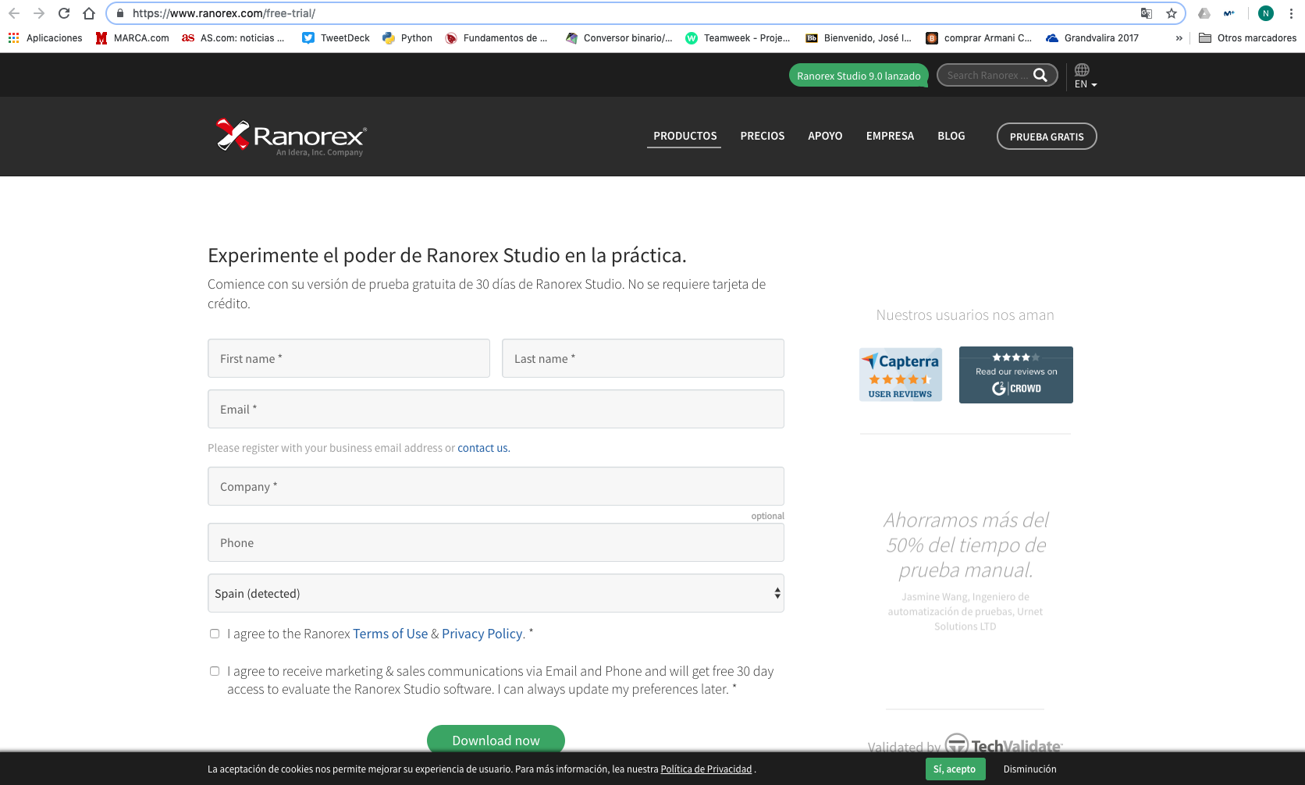
RANOREX GRATUITO
Dentro de la pagina oficial de Ranorex, podemos encontrar una prueba gratuita de 30 días del software sin necesidad de tener que añadir una tarjeta de crédito.
Place your screenshot here

Slide 46
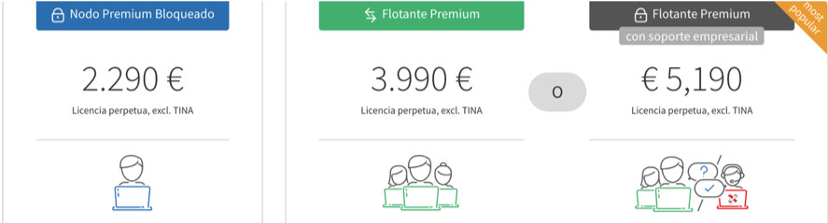
RANOREX NO GRATUITO
Nodo Premium Bloqueado: Ideal para persona individual que trabaja en distintos proyectos desde una única máquina. Precio licencia perpetua: 2.290€.
Flotante Premium: Diseñado para equipos que trabajan juntos en proyectos de automatización de pruebas. Precio licencia perpetua: 3.990€.
Flotante Premium (con soporte empresarial): Sería la licencia más cara.
Está diseñada para equipos que comienzan con proyectos empresariales para ayudar a garantizar una implementación exitosa. Precio licencia perpetua: 5.190€.
Place your screenshot here

Slide 47
8. Conclusión

Slide 48

Son dos herramientas muy útiles en su campo que se pueden ajustar muy bien a nuestras necesidades en cuanto a testear automáticamente información, estas herramientas nos ahorraran mucho tiempo de trabajo.
Información de estas herramientas en Google hay muchísima porque dentro de este sector son conocidas por lo que hay que ser selectivo con la información que se lee. En cuanto a cursos de pago hay bastantes y tienen un precio considerablemente alto ya que son cantidades altas de dinero pero si trabajas en este sector tener algún curso de estos completos te va a diferenciar mucho porque solo con las información gratis no es suficiente para saber todo sobre las herramientas y como aplicarlas a tu sector y adaptarlas a la empresa.

